Slide 1

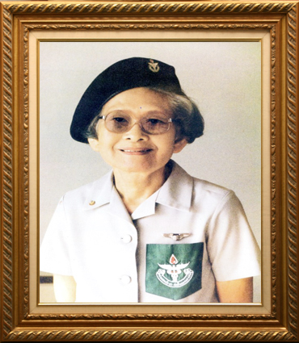
วันพยาบาลแห่งชาติ ประจำปี พ.ศ.2560
เนื่องในวันพยาบาลแห่งชาติ วันเสาร์ที่ 21 ตุลาคม พ.ศ.2560 เวลา 05.30-08.30 น. รองคณบดีฝ่ายพัฒนานักศึกษาจะนำนักศึกษาพยาบาล เข้าร่วมพิธีวางพานพุ่มถวายราชสักการะสมเด็จพระศรีนครินทราบรมราชชนนี ณ พระราชานุสาวรีย์ฯ กระทรวงสาธารณสุข จังหวัดนนทบุรี เพื่อน้อมรำลึกในพระมหากรุณาธิคุณ ที่ทรงมีพระเมตตาต่อวิชาชีพการพยาบาลและการผดุงครรภ์ และเพื่อปลูกฝังค่านิยมองค์กร ให้แก่นักศึกษาพยาบาลที่เข้าร่วมพิธีในด้าน Noble สืบสานปณิธาน และ Moral คุณธรรม จริยธรรม นำองค์กร
งานพัฒนานักศึกษา คณะพยาบาลศาสตร์ มหาวิทยาลัยมหิดล

